Slide 1
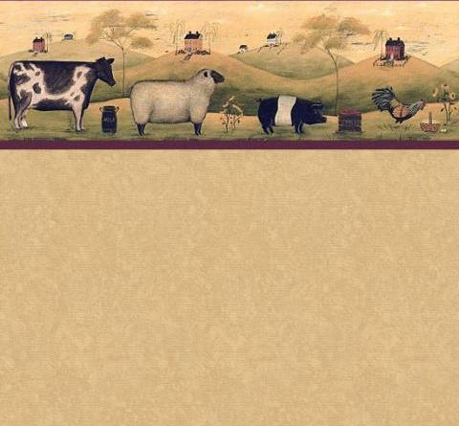
«О тех, кто живёт рядом с человеком
Домашние животные»
Презентация для осуществления
совместной деятельности детей и взрослых

Slide 2
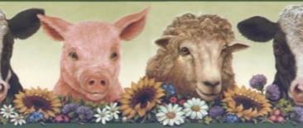
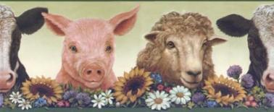
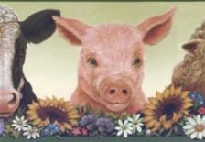
Задачи:
Уточнить, расширить и закрепить представления ребёнка о домашних животных, их детёнышах, среде обитания, пользе, которую они приносят человеку. Ввести в активный словарь ребёнка:
Существительные: названия животных: коза – козёл, корова – бык, кошка – кот, овца – баран, крольчиха – кролик, свинья; названия их детёнышей: котёнок – котята, щенок – щенки, телёнок – телята, жеребёнок – жеребята, ягнёнок – ягнята, поросёнок – поросята, крольчонок – крольчата; стадо, табун, коровник, свинарник, пастух, загон, отара, свора.
Глаголы: мяукать, лаять, рычать, блеять, ржать, мычать, хрюкать, кормить, сторожить, охранять, играть, пасти, визжать, доить,
ласкаться, кусаться, пастись, облизывать, подковать, объездить.
Прилагательные: пушистый, гладкий, рогатый, ласковый, упрямый, копытные, молочные, бодливый, ловкий, неуклюжий, шустрый, игривый.

Slide 3
Рекомендации родителям:
Расскажите детям о домашних животных:
что домашние животные — животные, прирученные человеком;
что за домашними животными человек ухаживает: кормит, строит им жилище, лечит, моет, охраняет, пасёт.
Дети должны знать названия взрослых животных и детенышей разного пола; названия помещений, в которых содержатся домашние животные; чем питаются разные домашние животные;
как передвигаются разные домашние животные, чем отличаются по внешнему виду, какие звуки издают; какую пользу приносят людям.
Дети должны уметь отличать домашних животных от диких, составлять описательный рассказ о животном.
Почитайте ребёнку рассказы и сказки о домашних животных:
«Кот, петух и лиса», «Как коза избушку построила», «Петух да собака», «Коза-дереза», «Как петушок лису перехитрил», «Козлятки и волк», «Упрямые козы», «Как у бабушки козел»; С. Маршак «Усатый-полосатый»; Е. Чарушин «Кошка», «Собака», «Корова», «Коза»; В. Сутеев «Три котенка»; К. Ушинский «Корова».

Slide 4
Игры и упражнения
«Назови лишнее слово»
Корова, коза, собака, волк.
Кошка, мышка, свинья, лошадь.
Заяц, овца, коза, кошка.
Игра «У кого кто?»
У кошки – котёнок у овцы – ….
У собаки – …. у козы – ….
У коровы – …. у свиньи – ….
У лошади – …. у кролика – ….
.
Игра «Хлопушки»
Ребёнок учится прохлопывать слова, разделяя их на слоги
по количеству гласных звуков, голосом выделяя ударный слог.
Со – ба – ка, кот, ко – ро – ва, ло – шадь, ко – за, кош – ка,
Ба – ран, ов – ца, конь.

Slide 5
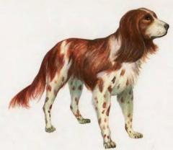
Расскажите детям:
Собака – первое животное, которое приручил человек. Существует много пород собак для разных целей: охотничьи (такса, русская борзая), сторожевые (кавказская овчарка, ротвейлер), пастушьи (колли, немецкая овчарка), декоративные (чихуахуа, болонка), спасатели (ньюфаундленд, лабрадор, боксер).
Сторожевые собаки живут в домике – конуре или будке. Некоторые породы охотничьих собак держат стаями в большом помещении – псарне. Громким лаем собаки предупреждают хозяина об опасности. Кроме лая собаки издают ещё много разных звуков: рычат, воют, скулят. Собаки очень умные животные, они помогают человеку во всём. Они служат в полиции и в армии, работают на таможне, есть собаки – поводыри для слепых людей, собаки – артисты, работающие в цирке. Есть собаки – спасатели, разыскивающие людей в воде и в горах.

Slide 6
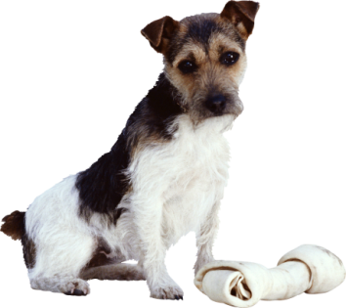
«Выложи из палочек будку для собаки»

Slide 7
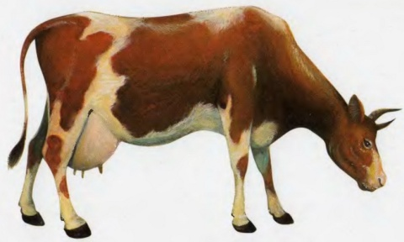
Расскажите детям:
Сыр, йогурт, сметана, творог... Все эти вкусные и полезные продукты и еще много других делают из молока. А молоко нам дают коровы. Коров с давних времён разводят, в основном ради молока. Предок домашней коровы – дикий бык тур. Самца называют – бык, а детёныша – телёнок. У быков и коров по бокам головы растут почти ровные рога, направленные вверх и вперёд. Коровы, как и их дикие предки, животные стадные. А в стаде всегда есть самая главная корова - "вожак". Она первая начинает есть траву, первой ложится отдыхать и первой идет во главе стада. Коров держат в специальном помещении – хлеву или коровнике. Кормят коров травой и сеном. В теплое время года коровы проводят на пастбищах. Человека, который пасёт коров
называют – пастух.
Коровы общаются
с помощью мычания.

Slide 8
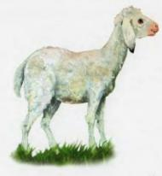
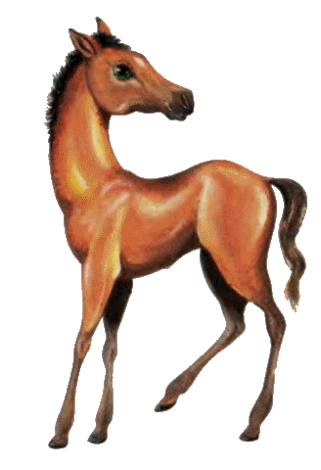
«Кто как голос подаёт?»
Собака – лает (рычит) овца – …. (блеет)
Кошка – …. (мяукает) лошадь – …. (ржёт)
Свинья – …. (хрюкает) корова – … (мычит)
«Кто как ест?»
Кролик грызёт морковку.
Корова ….(жуёт) траву.
Кошка …(лакает) молоко.
Собака ….(грызёт) кость.
.
«1, 2, 5»
Один кот, два кота, пять котов.
(конь, баран, поросёнок)
Одна корова, две…, пять ….
(овца, свинья, лошадь)

Slide 9
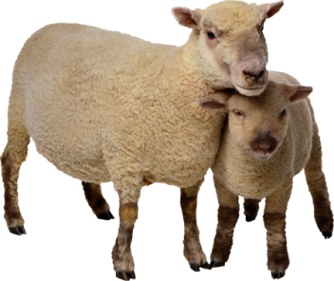
Расскажите детям:
Овцы живут группой – отарой и плохо переносят одиночество. Куда идёт одна овца – туда устремляются и все остальные. В отаре нет постоянного вожака, поэтому часто вместе с овцами на пастбище выводят козла. Он руководит стадом и ведёт овец домой. Человека, который пасёт отару овец называют чабаном. Чабану помогают пастушьи собаки. Они сгоняют овец, направляют, разыскивают заблудившихся.
Самца овцы называют бараном. У барана есть большие закрученные рога. У овцы рогов не бывает. Звуки, которые издают овцы называют блеяние. Детёныш овцы называется – ягнёнок.
Овец стригут, собирают шерсть и из шерсти делают очень тёплую пряжу, валенки, одеяла.

Slide 10
«Дополни предложение»
Много коров называется стадом, а много овец ... (отара).
Много овец — отара, а много лошадей ... (табун).
Корова живет в коровнике, а свинья в ... (свинарнике).
Свинья живет в свинарнике, а лошадь ...(в конюшне).
Лошадь живет в конюшне, а сторожевая собака ... (в будке).
Собака живет в будке, а овцы и козы ...(в хлеву).
«Добавлялки»
Села на окошко серенькая ….(кошка).
На мальчишку - забияку лает рыжая …. (собака).
В грязной луже, вижу я, целый день лежит … (свинья).
Смотрит преданно в глаза, ждёт капустный лист … (коза)
«Кто вырастет из :»
Теленка, жеребёнка, поросёнка, щенка, котёнка,
ягнёнка, козлёнка?
.

Slide 11
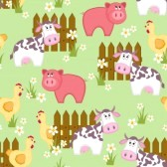
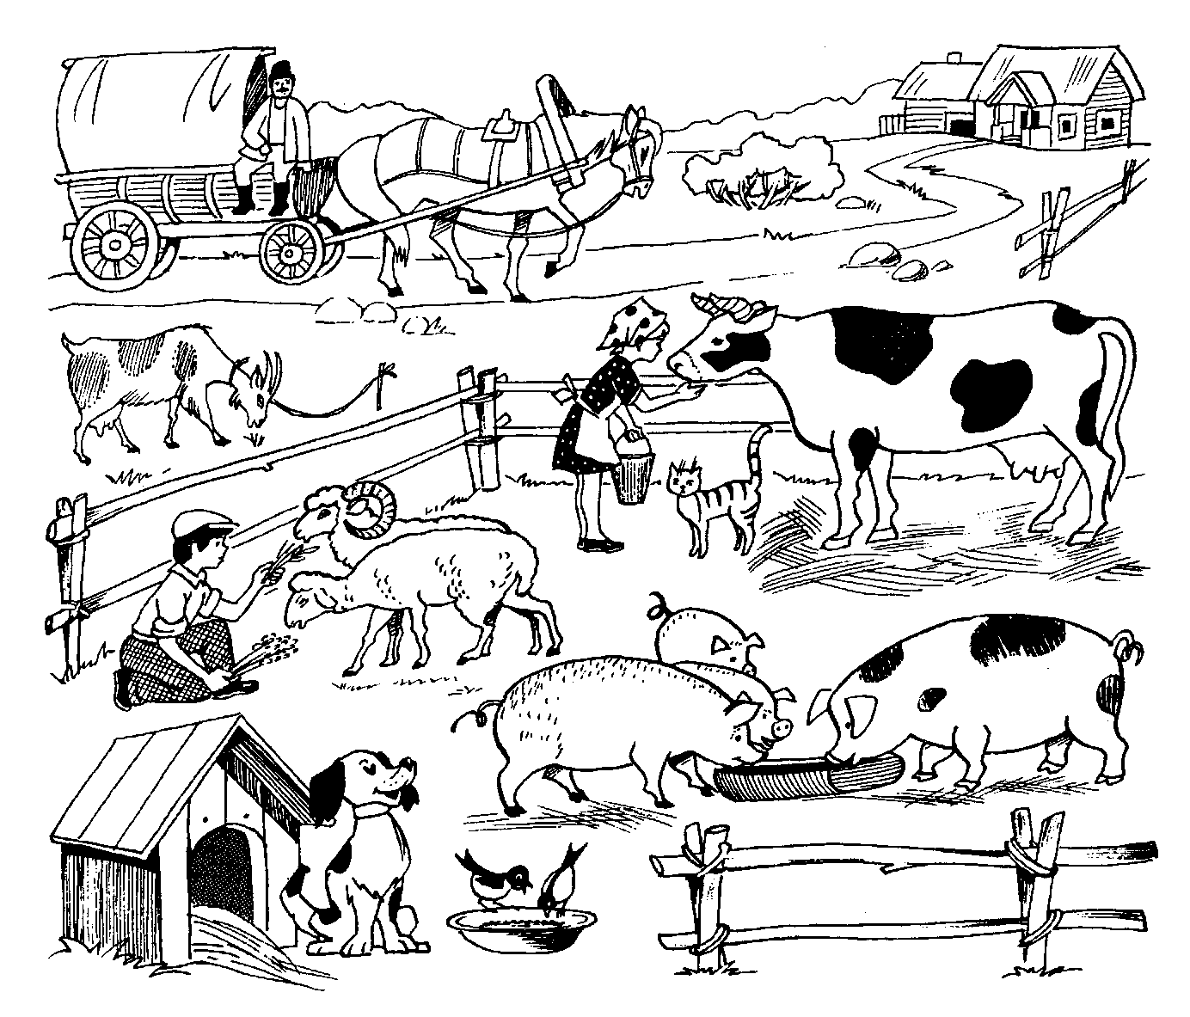
Придумай предложения по картинке.

Slide 12
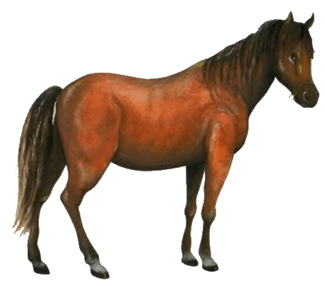
Расскажите детям:
Лошадь с самых древних времен жила рядом с человеком.
Лошади перевозили грузы и пассажиров, на лошадях пахали и путешествовали, воевали и охотились.
Самца лошади называют – жеребец, конь. Детёныша называют жеребёнок. Живут лошади в специальных помещениях – конюшнях.
У каждой лошади есть своё место – стойло. Лошади пасутся на пастбищах. Когда лошадей много, их собирают в табун. Чтобы лошади были здоровы за ними ухаживает конюх.
Общаются лошади при помощи ржания и фырканья.
Лошадей используют при обработке земли; для перевозки грузов и повозок; для верховой езды; в спортивных состязаниях.

Slide 13
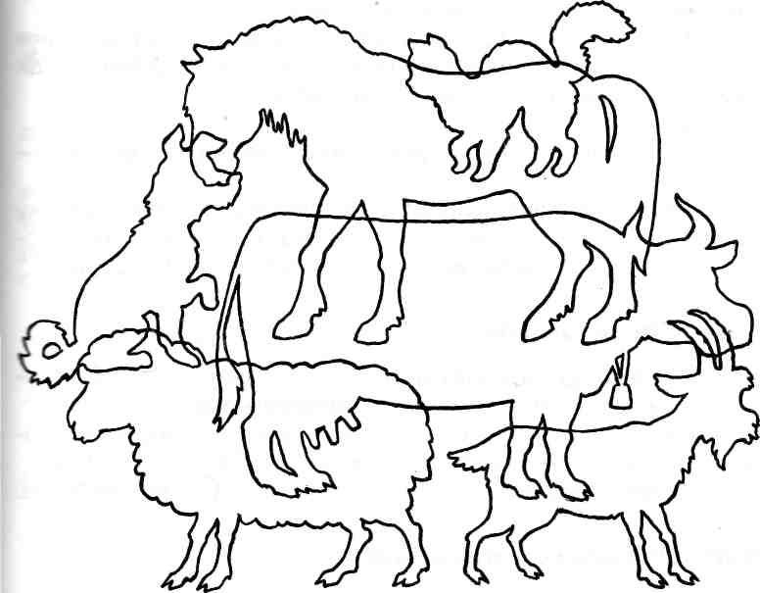
Какие животные спрятались на картинке?

Slide 14
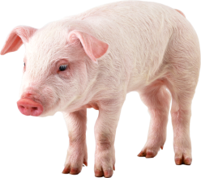
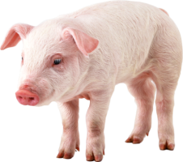
Расскажите детям:
Домашние свиньи ведут свою родословную от диких свиней - кабанов. Считается, что свинья стала вторым после собак, домашним животным. Когда - то очень давно, кабаны приходили полакомиться посевами на полях, урожаем на огородах. Люди ловили их и выкармливали маленьких кабанят. Так постепенно дикий и опасный зверь превратился в добродушную домашнюю свинью. У нее уже нет густой щетины, как у кабана, и сквозь нее просвечивает розоватая кожа. Детёныш свиньи называется поросёнок. Свиней содержат в свинарнике. Общаются свиньи с помощью хрюканья.
Иногда говорят: "Свинья всегда грязь найдет!" Это не справедливо: свинья любит чистоту не меньше кошки или собаки. Оказывается, ложась в грязную лужу, свиньи очищают свою кожу от насекомых - паразитов. Но если рядом будет чистая вода, свинья с удовольствием искупается в ней.

Slide 15
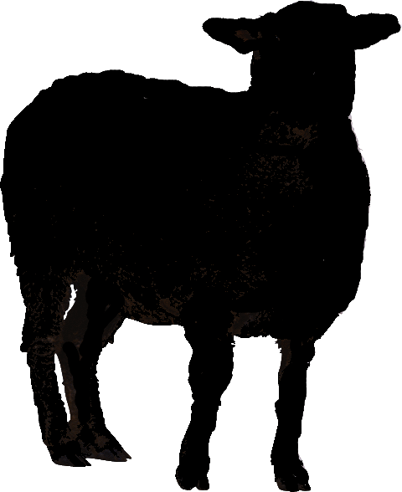
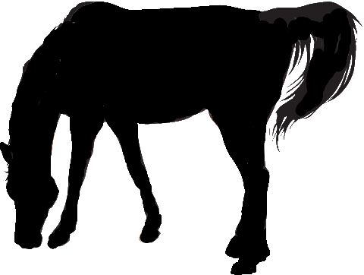
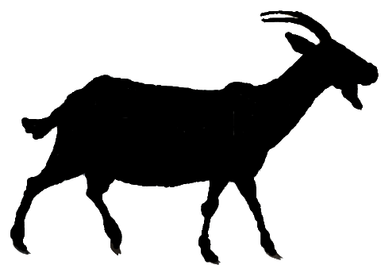
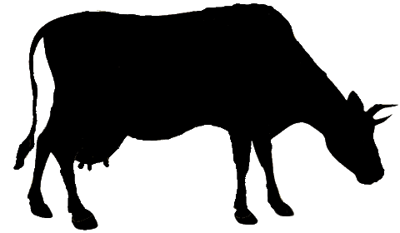
Игра «Узнай по силуэту»

Slide 16
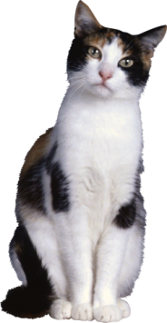
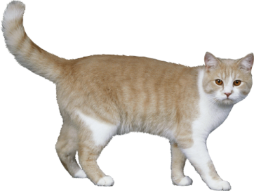
Расскажите детям:
Кошка – очень древнее животное. Домашняя кошка произошла от дикой лесной кошки. Слово кошка означает самку этого животного. Самца называют котом, детёнышей – котятами.
Раньше кошки защищали жилище от мышей и крыс, а сейчас их
держат, в основном, как домашних любимцев.
Звуки, которые издаёт кошка называются мяуканьем. Ещё домашние кошки могут мурлыкать. Это означает, что животное довольно.
Если кошку разозлить, то она может шипеть или выть.

Slide 17
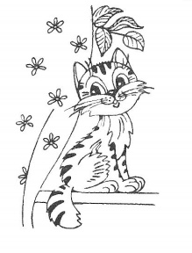
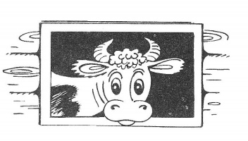
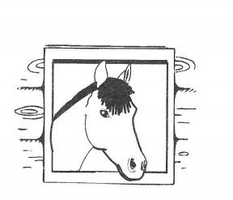
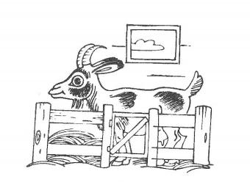
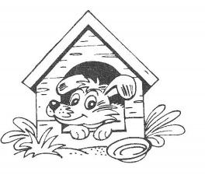
Кто где живёт?
Кошка живет …
(в доме).
Корова живет …
(в коровнике).
Лошадь живет …
(в конюшне).
Собака живет …
(в будке).
Коза живет …
(в хлеву).

Slide 18
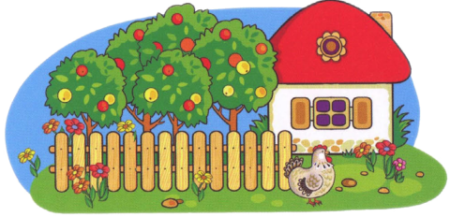
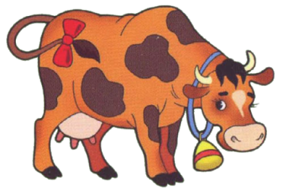
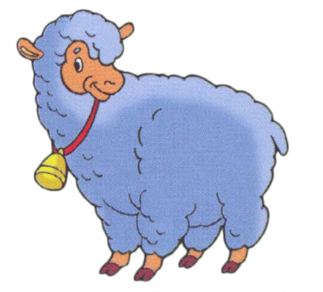
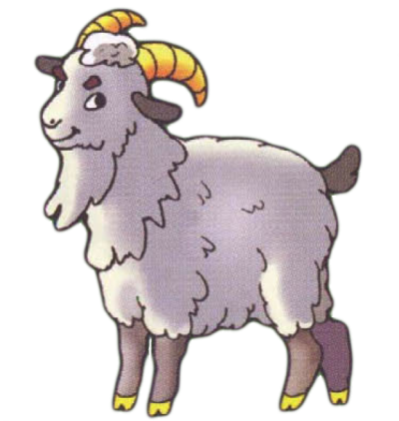
ЗАГАДКИ
Предложите ребёнку отгадать загадки и объяснить, что ему помогло их отгадать.

Slide 19
Выгоняли рога Погулять на луга. И рога вечерком Прибрели с молочком.
КОРОВА
?

Slide 20
СВИНЬЯ
Кто имеет пятачок, Не зажатый в кулачок? На ногах его копытца. Ест и пьёт он из корытца.
?

Slide 21
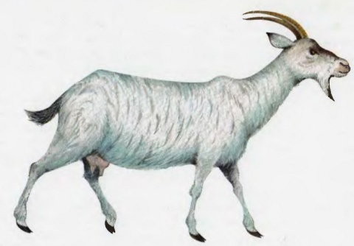
КОЗА
С бородой, а не старик, С рогами, а не бык, Доят, а не корова, Лыко дерёт, А лаптей не плетёт.
?

Slide 22
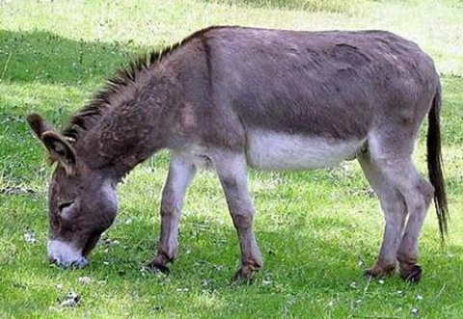
Говорят, упрямый он и
не очень-то умен.
Но словам таким не верь-
Это очень славный зверь.
Просто любит он покой,
Он задумчивый такой!
ОСЁЛ
?

Slide 23
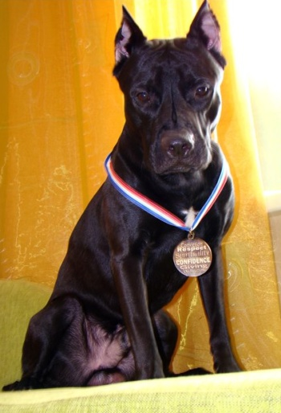
СОБАКА
Заворчал живой замок, Лёг у двери поперёк. Две медали на груди. Лучше в дом не заходи!
?

Slide 24
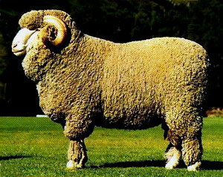
Заплелись густые травы, Закудрявились луга, Да и сам я весь кудрявый, Даже завитком рога.
БАРАН
?

Slide 25
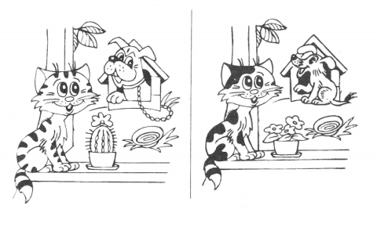
Чем отличаются картинки?

Slide 26
Контрольные вопросы по теме:
Каких животных называют домашними?
Назови всю семью:
Кошка – кот – котёнок;
Корова – …; овца – ….; лошадь – ….; коза – …; крольчиха – ….
Кто лишний, почему?
Лошадь, баран, корова, лось.
Овца, заяц, свинья, кот.
Собака догоняет зайца. Кто впереди? Кто сзади? Кто за кем?
У кого больше ног – у коня или козы?
Какое слово не подходит?
Корова, коровник, кора, коровий
Баран, баранина, баранка, бараний
Какое домашнее животное лает, ржёт, хрюкает, мычит, блеет?
Что будет, если человек перестанет ухаживать за домашними животными?

